Slide 1

第二节 二次型的标准形
一 标准形的概念
二 矩阵的合同
三 标准形的求法

Slide 2
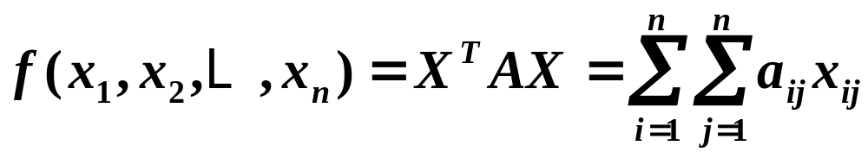
一、二次型的标准形
定义
若二次型
经过非退化线性变换X=PY化为平方和
的形式，称为二次型的标准形（法式）．
定义
若能进一步经过非退化线性变换将标准形化为
的形式，称为二次型的规范形．
注：
二次型的标准形（规范形）⬅➔对角阵

Slide 3
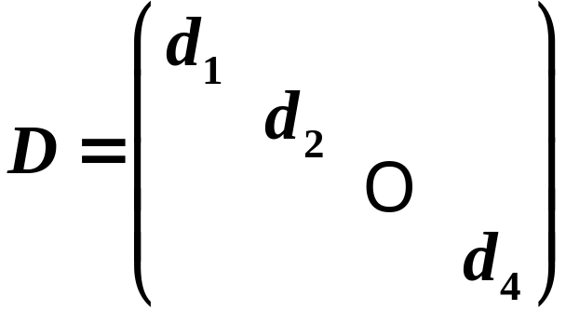
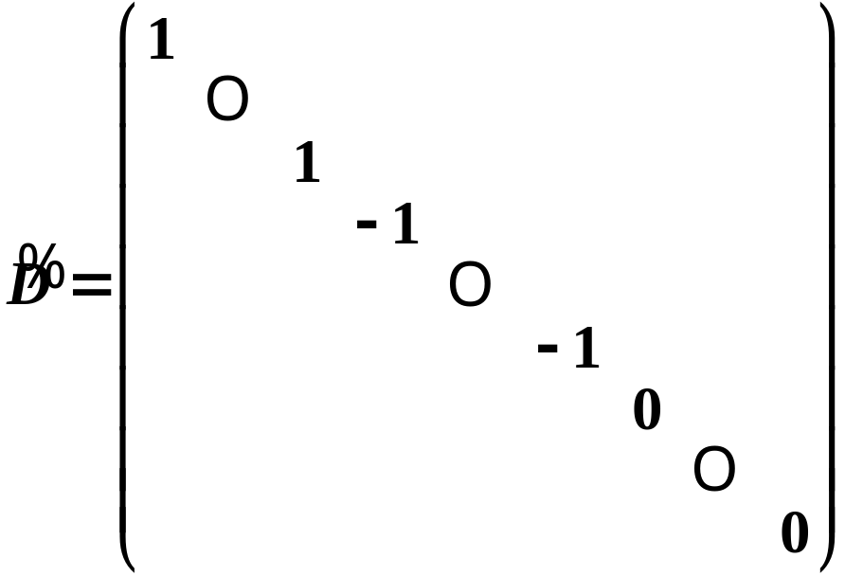
与标准形对应
的对角阵：
与规范形对应
的对角阵：
无论是标准形还是规范形都具有非常简单的形式。
问题：①任一二次型能否经过非退化线性变换化为标准形？
②若可以，如何化为标准形？

Slide 4
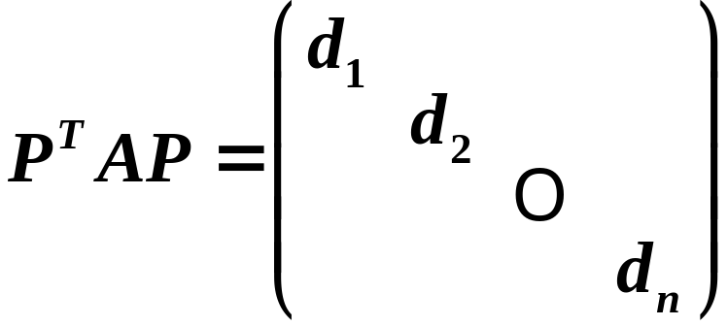


问题一：二次型能否化成标准形？
定理：数域F上的任一二次型f=X^{T}AX都可以经过非退化的
线性变换X=PY化为标准形。
上述定理可等价的描述为：
对任意的对角阵A，存在可逆矩阵P,使得
二、矩阵的合同
定义： 设A、B均为n阶方阵，若存在可逆矩阵P，使得
则称A与B合同，记作：

Slide 5


注：矩阵的合同其实是一种特殊的等价。
合同具有如下性质：
①反身性
②对称性
等价
③传递性
④合同矩阵具有相同的秩.
⑤与对称矩阵合同的矩阵也是对称矩阵.
注：矩阵合同与矩阵相似是两个不同的概念
矩阵合同：
矩阵相似：

Slide 6
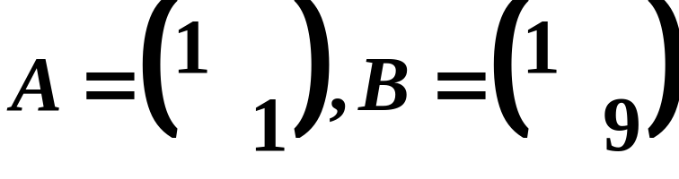
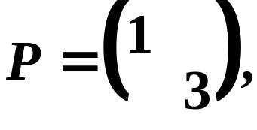
注：矩阵合同与矩阵相似是两个不同的概念
则存在可逆矩阵
使得A与B合同；
但A与B不相似（因为它们不均有相同的特征值）。
定理：任意一个对称矩阵必合同于一对角阵。
问题二：如何化二次型为标准形？
三种方法：
①Lagrange配方法
②行列对称初等变化法
③正交变换法-----本章重点

Slide 7
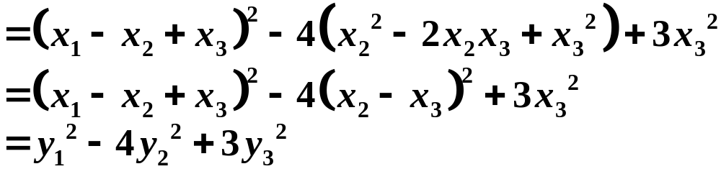
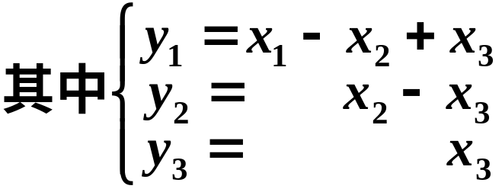
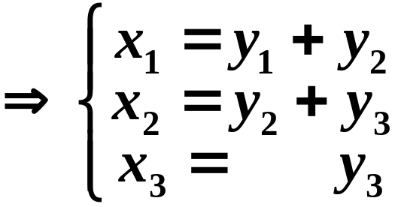
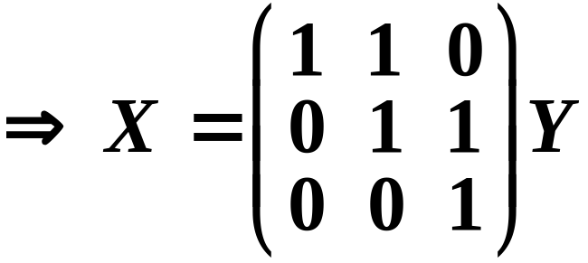
①Lagrange配方法
思想：利用代数公式将二次型配成完全平方式的形式
例：用配方法化二次型为标准形
解：

Slide 8
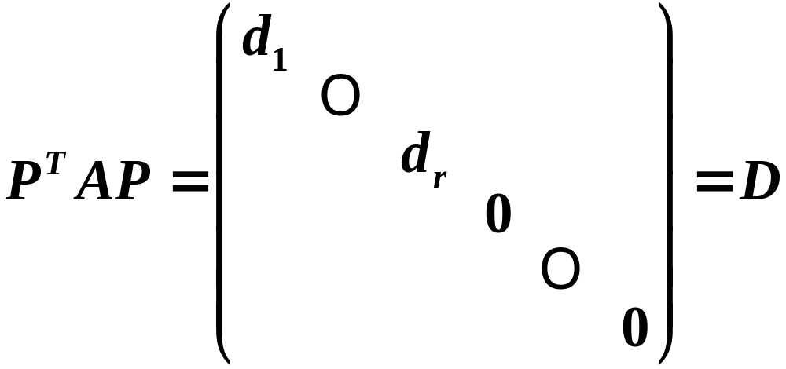

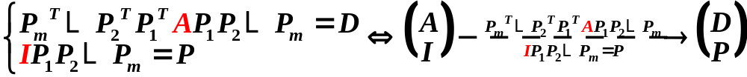
②行列对称初等变化法
思想：
由定理可知，任一对称矩阵A必合同于一对角阵
，其中r(A)=r
又因P可逆，则P一定可以表示有限个初等矩阵的乘积，
即：
，进一步则有
注：①初等矩阵与其转置的对应关系
②上式表明在对A做一次行初等变换的同时，必须做一次完全一样的列初等变换（行列对称）

Slide 9
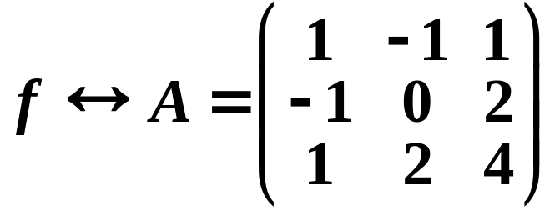
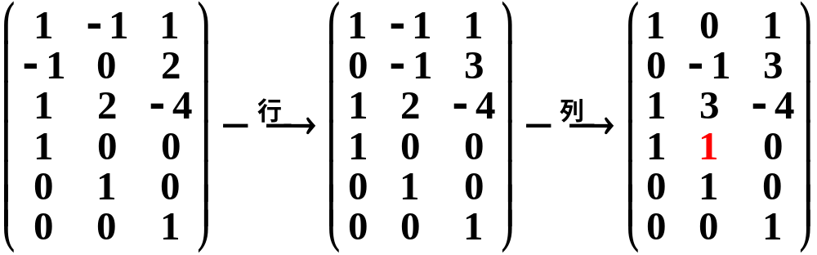
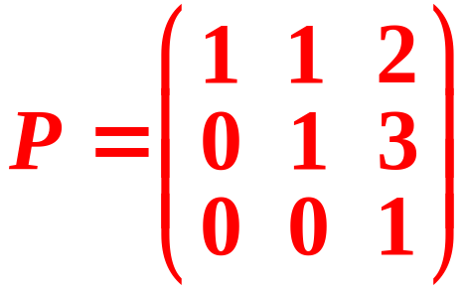
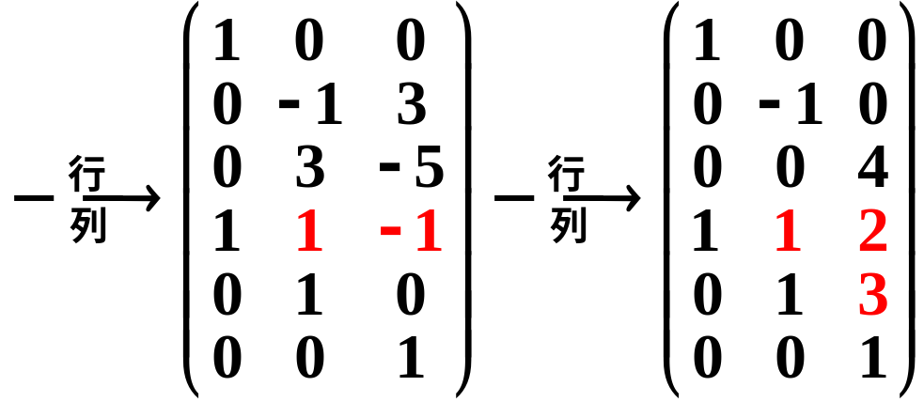
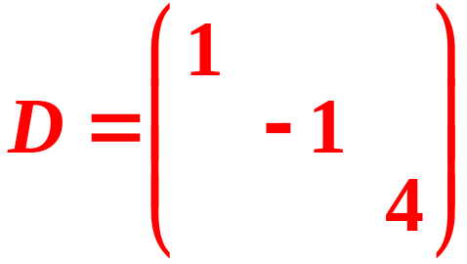
例：用行列对称初等变换法化二次型为标准形

Slide 10

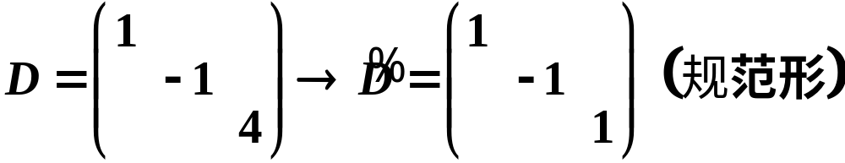
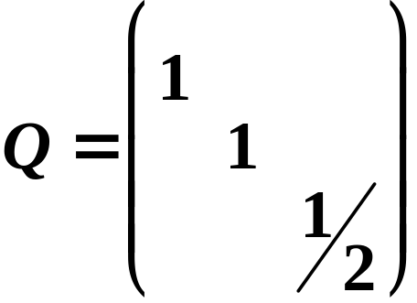
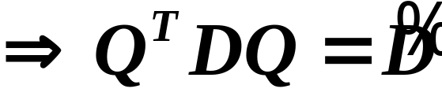
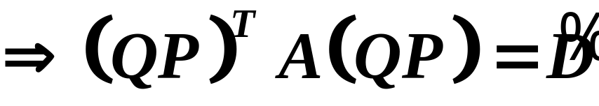
注：对称矩阵每施行一次行列对称初等变换仍是对称矩阵

